Slide 1
Herzlich Willkommen zum 47. Kulturforum
Gleich geht es los. So lange:
Schalten Sie Ihr Mikrofon stumm, solange Sie nicht sprechen, um im Hintergrund Geräusche zu vermeiden.
Schalten Sie Ihre Kamera ein, wenn es Ihnen möglich ist. So wird das Erlebnis persönlicher und die Sprechenden können leichter aufeinander reagieren.
Kündigen Sie einen Redebeitrag kurz mit einem * im Chat an, damit Sie niemanden unterbrechen müssen.
Wenden Sie sich bei technischen Problemen via Chatfunktion an Julian Pott oder Stefan Koch.

Slide 2
BEGRÜßUNG
Oberbürgermeister & Kulturdezernent Dr. Thomas Spies

Slide 4
KULTUR UND CORONA - Ein Stimmungsbild
Input: Katharina Brünink, stellv. Leitung Fachdienst Kultur

Slide 6
Es geht mir…

Slide 8
Beratung und Förderung
#takecare stipendienartige Förderung
Programm und Publikum
Open Air Veranstaltungen auch im Winter möglich siehe Beispiel Bamberg Schattentheater
Ausstellungen sind auch ohne große Vernissage umzusetzen. Hygienekonzepte sind zwar aufwendig, aber gut durchzuführen
Arbeits- und Projektstipendien der Hessischen Kulturstiftung
Digitalisierung
Analoge Infrastruktur
Livestreams der KFZ Ehrenamtteam
Projekt: Corona & Chöre Raumsuche für die Chöre
Plexiglaswände in der Waggonhalle

Slide 9
Breakoutrooms
a) Beratung und Förderung: Katrin Hylla, Eugen Anderer
b) Analoge Infrastruktur: Marion Breu
c) Digitalisierung: Steffen Schmidt, Bernd Waldeck
d) Programm und Publikum: Inga Blix & Magdalena Kaim, Martin Esthers

Slide 10
VIDEO:

Slide 11
Arbeit in den Breakoutrooms
20 Minuten

Slide 12
In 15 Minuten geht es weiter.

Slide 13
Vorstellung der Ergebnisse

Slide 14
Kulturkümmerei
Input: Gero Braach (KFZ), Marion Breu (Waggonhalle), Ruth Fischer (FD 41-Kultur)

Slide 15
Kulturkümmerei Aufgaben
Geld
Antragsberatung
Förderlotse
Fördermittelakquise: Landes -oder Bundesmittel einwerben
Spenden einsammeln, verwalten und verteilen
Interessenvertretung & Beratung
Kompetente*r Ansprechpartner*in als Beratung
Unterstützung in Rechtsfragen
Begleitung von Neugründungen & eingeführten Institutionen
Soloselbstständige vernetzen & vertreten

Slide 16
Kulturkümmerei Aufgaben
Vernetzen & Teilen
Schnelle Lösungen für Probleme durch Technikpool, Teilen von Personal, Wissen und Räumen
Synergien nutzen
Vernetzung, Zusammenarbeit, gemeinsame Veranstaltungen
Wissensnetzwerk & Austausch
Mögliche gemeinsame Projekte
IT-Ausstattung & Digitalisierung
Werbung, Kommunikation & Öffentlichkeitsarbeit
Ausbildung & Qualifizierung
Nachwuchsförderung
Gemeinsame Ausbildung / FSJ / Azubis
Bedarfsgerechte Schulungen, Weiterbildungen, Vermittlungsformate

Slide 17
Kulturkümmerei Profil
Wünsche an die Aufgabe
mehr als ein gemeinsamer Werbeauftritt
Keine bürokratische Verwaltung
Keine städtische Funktion
Aufbau einer Kultur Kommunikationskultur
Hilfe zur Selbsthilfe
Kompetenzen
Sollte die Szene kennen
„Kümmerer*in“ im wörtlichen Sinne
Kann über den Tellerrand schauen

Slide 18
Kino
KFZ
Waggonhalle
HLTM
Kunstwerk-statt
Solo-
künstler*in
Chor
Kultur-
amt
Galerien
Kunstverein
Museen
Trauma
Kunstverein
Kultur-
Kümmerei
Netzwerk
Kultur[kümmerei] Marburg

Slide 19
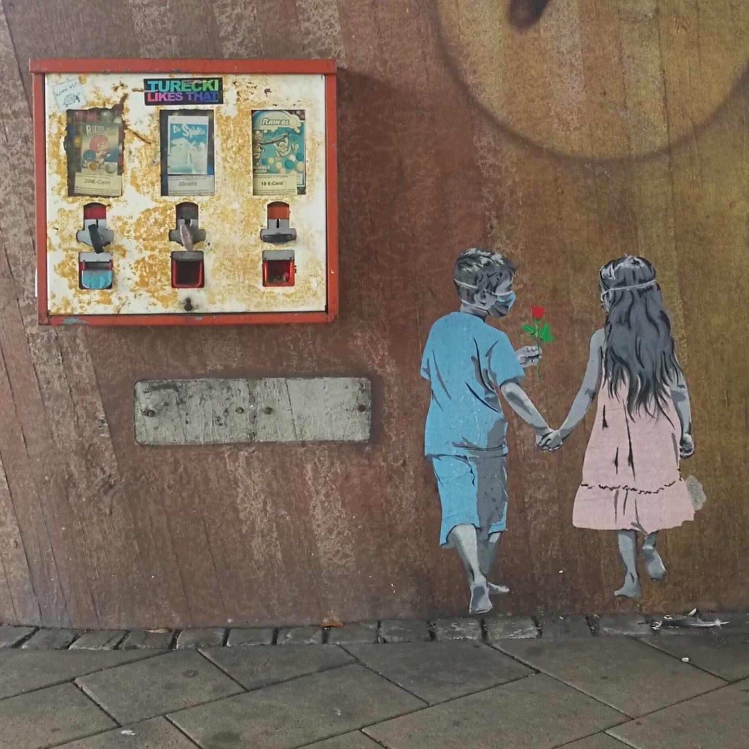
Ich habe einen Traum Die Vision
Netzwerk Kultur marburg
Kulturkümmerei

Slide 20
Zielbild?! 1. Das Netzwerk Kultur ist ein kommunaler Verbund Marburger Kulturschaffenden, Ihrer Freunde & Förderer. 2. Es lebt vom Netzwerkgedanken, von Beteiligung und Solidarität. 3. Alle Mitglieder können ungeachtet ihrer finanziellen Beteiligung Ressourcen einbringen und abrufen. 4. Das Netzwerk Wird durch eine* Person (Kulturkümmerer) vertreten. 5. Sie koordiniert die Aktivitäten des Netzwerkes und setzt sie gemeinsam mit den Akteur*innen um.

Slide 21
Fahrplan Anfang Dezember Konzeptskizze, Zweckbestimmung und Rechtsform des Netzwerks Ende Januar 1. Entwurf einer Satzung Februar Änderungsmöglichkeiten Ende Februar Einarbeitung der Änderungen März / April Gründung der Rechtsform 1. Netzwerktreffen 5. oder 12. Dezember 11:00-13:00 Uhr Zeit, Ort & Art tba Anmeldung kultur@marburgstadt.de

Slide 22
Diskussion

Slide 24
Ausblick

Slide 25
Verabschiedung
Oberbürgermeister & Kulturdezernent Dr. Thomas Spies

